Slide 1
The Gates of Paradise Die Tore des Paradieses WILLIAM BLAKE
Alle Rechte an der Übersetzung, dem Kommentar und der Darstellungs- weise vorbehalten. Keine Reproduk- tion ohne schriftliche Zustimmung.
Dr. Udo Szekulics, Wien, 2020.

Slide 2
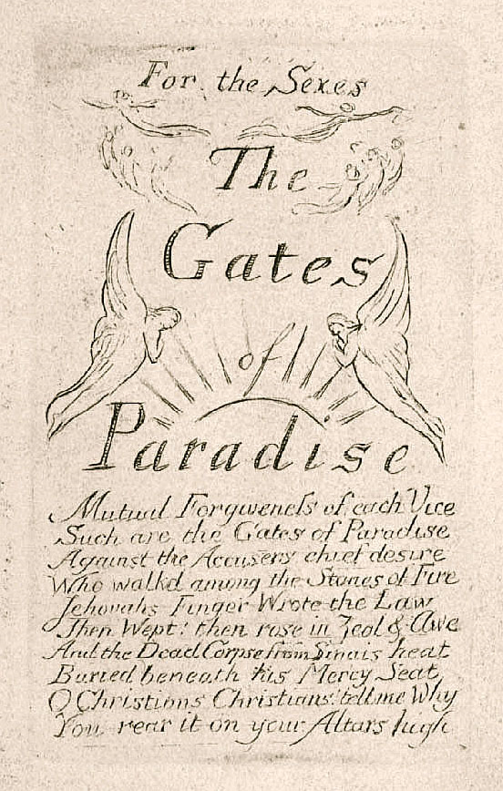
Blake gab 1793 „Die Tore des Paradieses, für Kinder“ heraus. 1818 adaptierte er die Serie als „Die Tore des Paradieses, für die Geschlechter“, gemeint für die Erwachsenen. Von den Abbildungen wurde nur Platte 5, „Feuer“, für die zweite Edition geändert. Allerdings fügte Blake 1818 einige zusätzliche Texte in die Platten ein. Die hier wiedergegebenen Drucke vom Frontispiz bis zu Platte 16 sind der früheren Version „für Kinder“ entnommen.
Der Prolog beginnend mit „Mutual Forgiveness“, sowie der Epilog, der sich an Satan als den Beschuldiger richtet, wurde erst in der Version aus 1818 eingefügt. Das gleiche gilt für die „Keys of the Gates“, also „die Schlüssel zu den Toren“. Diese sind den vorgehenden Platten zugeordnet und erschienen in „Die Tore des Paradieses, für die Geschlechter“ als die Platten 17 und 18. Diese „Schlüssel“ sind hier neben die Stiche gestellt, auf die sie sich beziehen. Rechts oben neben den Platten kursiv jeweils der Untertitel der Platte auf deutsch. Die eigenwillige Schreibweise (z.B. fehlende Punktationen) Blakes wurde in die Übersetzung übernommen.
Blake hat diese Serie mit der Kaltnadel gestochen (Intaglio), also nicht graviert und mit Säure behandelt, sondern wie die Serie „The Book of Job“ (Das Buch Hiob) manuell mit dem Stichel ins Kupfer geschabt. Die Abbildungen sind im Original sehr klein, etwa 5 x 7 cm.

Slide 3
Beidseit`ges Verzeihen alles Bösen
So kannst das Tor zum Paradies du lösen
Gegen des Beschuldigers größtes Verlangen
Der zwischen feurigen Steinen gefangen
Jehovas Finger schrieb`s Gesetz
Weinte; Eifer und Furcht erhoben sich jetzt
Und der Leichnam, von Sinais Glut
Unter seinem Gnaden-Thron ruht
Oh Christen! Christen! Sagt mir doch
Warum ihr es stellt auf euren Altaren hoch.
Mutual Forgiveness of each vice Such are the Gates of Paradise Against the Accuser's chief desire Who walk'd among the stones of fire Jehovah's Finger wrote the Law Then wept; then rose in zeal and awe And the dead corpse, from Sinai's heat Buried beneath His Mercy-seat O Christians! Christians! tell me why You rear it on your altars high.

Slide 4
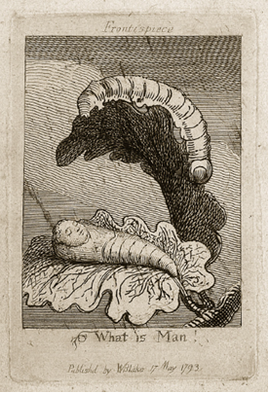
Was ist der Mensch!
The Caterpillar on the leaf
Reminds thee of thy Mother's grief
Die Raupe auf dem Blatt
An deiner Mutter Gram erinnert hat

Slide 5
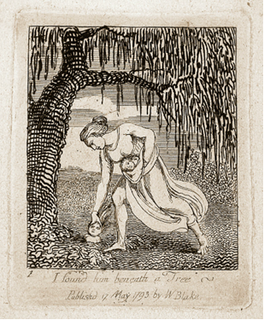
Ich fand ihn unter einem Baum
1.
My Eternal Man set in repose
The female from his darkness rose
And She found me beneath a Tree
A Mandrake & in her Veil hid me
Serpent Reasonings us entice
Of good and evil: virtue and vice
1.
In Schlaf versetzt mein ew´ger Mann
Die Frau aus seinem Dunkel kam
Und Sie fand mich unter einem Baum
Eine Alraune & verbarg mich in ihrem Saum
Schlangengedanken uns locken und werben
mit gut und böse: mit Tugend und Verderben

Slide 6
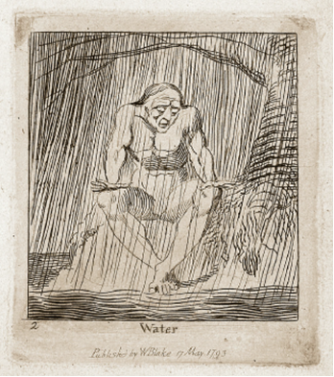
Wasser
2.
Doubt Self Jealous Watry folly
2.
Zweifel Selbst Neidisch Wässrige Verrücktheit;

Slide 7
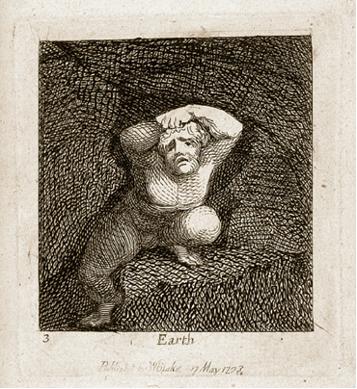
Erde
3.
Struggling thro Earths Melancholy
3.
Sich mühend durch der Erde Bedrücktheit

Slide 8
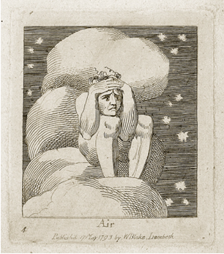
Luft
4.
Naked in Air in shame & fear
4.
Nackt in Luft in Scham & Furcht sitzt er

Slide 9
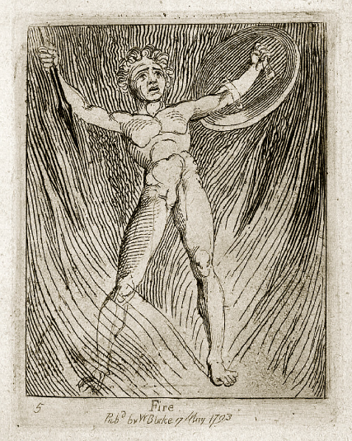
Feuer
5.
Blind in Fire with shield & spear Two Horn'd Reasoning Cloven Fiction In Doubt which is Self contradiction A dark Hermaphrodite We stood
Rational Truth Root of Evil & Good Round me flew the Flaming Sword Round her snowy Whirlwinds roard Freezing her Veil the Mundane Shell
5.
Blind in Feuer mit Schild & Speer
Zweihörnige Ideen Gespaltene Gedanken,
In Zweifeln die am Eigenen Widerspruch kranken
Da standen Wir als Zwitterwesen
Rationale Wahrheit Wurzel des Guten & Bösen
Das Flammende Schwert um mich flog
Um sie der Schneewirbelwind zog
Gefror ihren Schleier die Schale der Welt

Slide 10
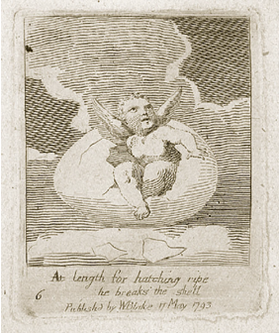
Endlich zum Schlüpfen bereit
bricht er die Schale
6.
I rent the Veil where the Dead dwell When weary Man enters his Cave He meets his Saviour in the Grave Some find a Female Garment there And some a Male woven with care Lest the Sexual Garments sweet Should grow a devouring Winding-sheet
6.
Ich zerriss den Schleier der die Toten hält
Wenn der Mensch müde sinkt die Erde hinab
Er begegnet seinem Heiland im Grab
Manche werden mit weiblichem Stoffe bedacht
Manche mit männlichem gewoben mit Acht
Damit nicht die süßen Geschlechter-Kleider
Wuchern ins verschlingende Leichentuch weiter

Slide 11
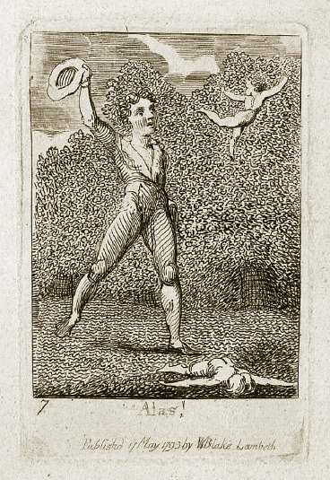
Ach !
7.
One dies! Alas! the Living & Dead One is slain & One is fled
7.
Eins stirbt! Ach! die Lebenden & Toten
Eines wurde getötet & Eines ist geflohen

Slide 12
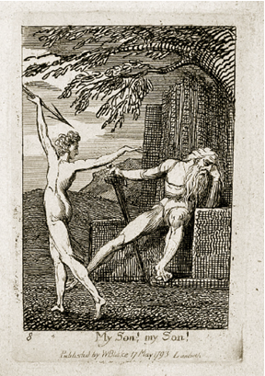
Mein Sohn! mein Sohn!
8.
In Vain-glory hatcht & nurst, By double Spectres Self Accurst My Son! my Son! thou treatest me But as I have instructed thee
8.
In eitler Pracht bebrütet & angepasst
Mit doppeltem Verstand Selbst Verhasst
Mein Sohn! mein Sohn! behandelst mich
Nur wie ich es lehrte dich

Slide 13
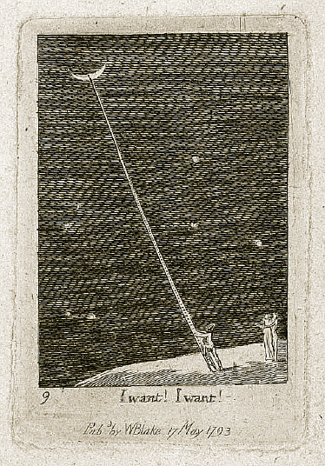
Ich möchte! Ich möchte!
9.
On the shadows of the Moon Climbing thro Nights highest noon
9.
In des Mondes Finsterkeit
Zum Aufstieg in die Nacht bereit

Slide 14
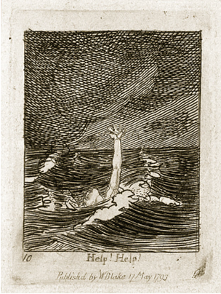
Hilfe! Hilfe!
10.
In Times Ocean falling drownd
In Aged Ignorance profound
10.
In den Ozean der Zeit gefallen sank zum Grund
In betagter Sturheit sehr profund

Slide 15
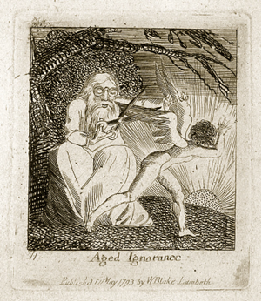
Alterssturheit
11.
Holy & cold I clipd the Wings Of all Sublunary Things
11.
Heilig & kalt schnitt ich die Schwingen
Von all diesen Irdischen Dingen

Slide 16
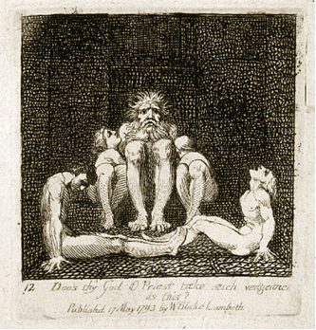
Übt dein Gott oh Priester
solche Vergeltung wie das?
12.
And in depths of my Dungeons Closed the Father & the Sons
12.
Und in den Tiefen meiner Verließe
Wo ich Vater & Söhne einschließe

Slide 17
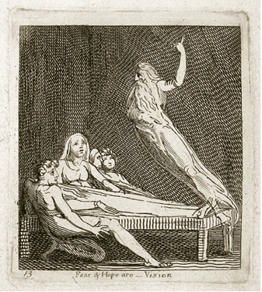
Furcht & Hoffnung sind – Visionen
13.
But when once I did descry The Immortal Man that cannot Die
13.
Doch ich erkannte dann
Den Ew´gen der nicht Sterben kann

Slide 18
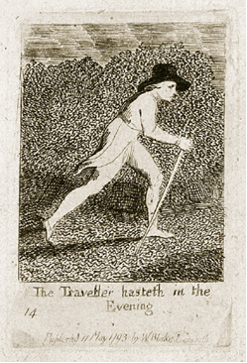
Der Reisende eilt in den Abend
14.
Thro evening shades I haste away To close the labours of my Day
14.
Durch Abendschatten eil´ ich fort
Das Tagwerk zu beenden dort

Slide 19
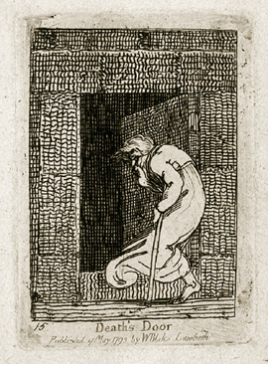
Des Todes Tür
15.
The Door of Death I open found And the Worm Weaving in the Ground
15.
Des Todes Tür ich offen fand
Und der Wurm im Grund sich Wand

Slide 20
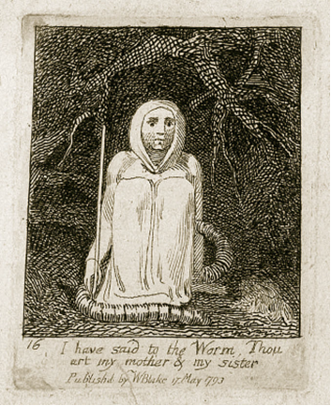
Ich habe zum Wurm gesagt, Du bist
Meine Mutter & meine Schwester
16.
Thou'rt my Mother from the Womb Wife Sister Daughter to the Tomb Weaving to Dreams the Sexual strife And weeping over the Web of Life
16.
Bist meine Mutter du vom Schoss
Frau Schwester Tochter bis zum Schluss
Webst zu Träumen das Geschlechterstreben
Und weinst über das Gespinst vom Leben

Slide 21
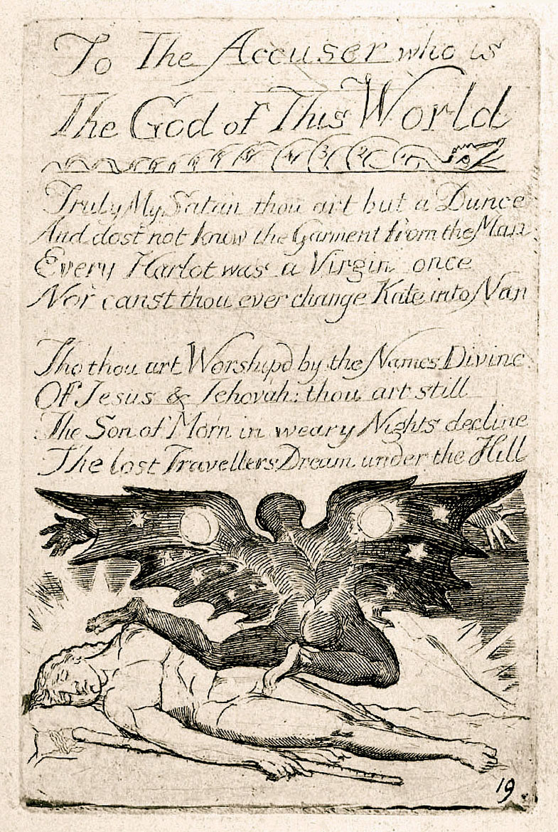
To the Accuser who is The God
of this World
Truly my Satan thou art but a Dunce And dost not know the Garment from the Man Every Harlot was a Virgin once Nor canst thou ever change Kate into Nan
Tho thou art Worshipd by the names Divine Of Jesus & Jehovah: thou art still The Son of Morn in weary Night's decline The lost Travellers dream under the Hill
An den Beschuldiger welcher der Gott
dieser Welt ist
Wirklich mein Satan Du bist nur ein Narr
Und du kennst die Webart nicht vom Mann
Jede Hure einst eine Jungfrau war
Noch kannst Du verwandeln Kate in Nan
Verehrt wirst´ mit Namen von Gott überall
Von Jesus & Jehova: und du bist doch
Der Sohn des Morgens in der Nacht vom Verfall
Der Traum des Verlorenen unter dem Joch

Slide 22
Anmerkungen des Übersetzers
Wenn man nur die Bilder der Ausgabe “für Kinder” betrachtet, ohne die Erläuterungen („Keys“), so zieht das Leben mit seinen Schwierigkeiten, Hoffnungen und Eitelkeiten vorbei. Der unvermeidliche Tod beendet alles weltliche Bestreben.
Die Erläuterungen der zweiten Ausgabe, samt Prolog und Epilog, geben einen tieferen Einblick. Der Prolog beginnt mit dem gegensei- tigen Verzeihen als Schlüssel zum Paradies, ein Verweis auf Jesus Lehre vom Verzeihen und eine Erinnerung an seine Worte „ich bin die Tür“ (Johannes 10, 9). Und am Schluss des Vorwortes die bittere Klage über den christlichen Brauch, den gekreuzigten Jesus auf die Altäre zu stellen.
Im Epilog verweist Blake Satan auf seinen Platz, spricht die Unvergänglichkeit der Unschuld an und die Unfähigkeit des Satans, die Men- schen zu verstehen. Jedoch wird auch darauf hingewiesen, dass der Teufel als Gott dieser Welt verehrt wird; was wohl den Materialismus der Moderne genauso trifft wie die etablierten Kirchen.
Zu diesem Werk William Blakes wurden auch Aufzeichnungen in seinem Notizbuch gefunden, in dem er 64 Entwürfe festhielt, bevor er an das Stechen der Kupferplatten ging. Die ersten Zeilen dort, beim Entwurf des Frontispizes lauten: “Was ist der Mensch dass du ihn erhöhen sollst & dein Herz an ihn hängen“ (“What is man that thou shouldst / magnify him & that thou shouldst set / thine heart upon him”). Blake hatte wohl mehr im Auge als nur den Ablauf des Lebens. Es ging ihm um eine subtilere und weitere Perspektive, um den Kontrast mentaler und emotionaler Motive gegenüber der spirituellen Dimension.

Slide 23
Schon der Stich No. 1, “Ich fand ihn unter einem Baum”, ist sehr interessant. Sollte das nur ein Gleichnis auf die Fortpflanzung sein? Oder, wenn man die dazugehörigen „Schlüssel“ heranzieht, ist es nicht vielmehr der Archetyp der weiblichen Kraft, die sich vom „ewigen Mann“ löst? Es erinnert an die Lehren einiger Gnostiker und an Vedische Schriften, die den Anbeginn der Schöpfung be-
schreiben. In Letzteren teilt sich das unbeschreibbare, ungedachte, göttliche Wesen in das schweigende „Er“ und das aktive, schöpfe- rische „Sie“. Es wäre also „Sie“, welche die unschuldigen jungen Seelen „pflückt“ und in ihrem Saum hält. Die folgenden 4 Stiche könnten auf den Beginn der Schöpfung hinweisen. Die vier Elemente erscheinen nacheinander, verbunden mit bestimmten Stim- mungen. Im letzten Element, dem Feuer, wird „Ihr“ Schleier zur weltlichen Schale gefroren. Ein Bild, das an die Entstehung der Himmelskörper erinnert. Zuerst rotierende feurige Massen, dann das Erstarren der Erde und der anderen Planeten in der Abkühlungs- phase unseres Sonnensystems.
Im Bild No. 6 schlüpft die neugeborene Seele als Mensch. Und die „Schlüssel“ sagen uns auch, woher das junge Wesen kommt: Es ist eine wiedergeborene Seele, die aus dem Grab zurück kommt, manche „mit weiblichem Stoffe bedacht, manche mit männlichem“. Der Beginn des Lebens, aber auch die Verbindung zum Ende, wie wir sehen werden.
Es folgen in den nächsten Stichen (7 bis 12) die unergründlichen Wendungen des Schicksals: „Eines wurde getötet & Eines ist geflohen”. “Geboren unter einem grausamen Stern“, schrieb Blake in sein Skizzenbuch. Und es folgen die Stationen der Eitelkeit und der Schuld, der unerreichten Wünsche, der Dummheit und Sturheit, schließlich der Vergeltung.
„Furcht & Hoffnung sind – Visionen“ ist die Abbildung No. 13 unterschrieben. Diese Visionen trennen uns von der Realität des ewi- gen Menschen, „der nicht sterben kann“. Zuerst im Gewand der Urmutter aufbewahrt, geboren und wiedergeboren: „Ich zerriss den Schleier der die Toten hält“ (No. 6). Dann eben wie beschrieben die Entwicklung des äußeren Menschen, das Egos; bis zur Seele gefunden wird.

Slide 24
Im Stich No. 14 versucht der Reisende zu vollenden, was er zu tun müssen glaubt. Nur um die Tür zum Grab offen zu finden (No. 15).
Schließlich, Bild No. 16, der Wurm, Symbol der Auflösung unserer irdischen Existenz; dieser Lösende wird zur „Mutter“ und zu „Frau Schwester Tochter“. Das Ur-Weibliche begegnet uns wieder, nun befreiend, und „über das Gespinst vom Leben“ weinend.
Der Kreislauf beginnt erneut: Die Raupe auf dem allerersten Blatt erinnert an „deiner Mutter Gram“ aus dem Ende des Zyklus. Und auf Blatt No. 6 der direkte Hinweis auf das erneute Leben nach dem Grab, indem manche mit „weiblichem Stoffe bedacht“ werden, manche mit „männlichem“. Nachdem der „Schleier, der die Toten hält“, zerrissen wurde, dürfen die „Geschlechter-Kleider“ nicht zu Leichentüchern werden.
Es ist nicht weniger als das ewige Rad von Tod und Wiedergeburt, was William Blake hier beschreibt.

